Slide 1
FAMÍLIA DE CLEMENTE RAYMUNDO E LUIZA SERAFINA GEDOZ SAUTHIER
TIOS, PRIMOS
E AMIGOS

Slide 2
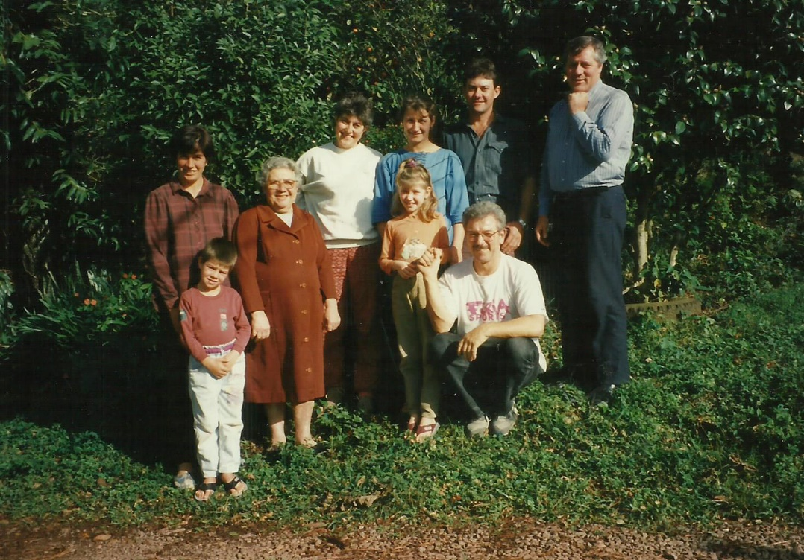
Visita dos primos suíços Henri e Monique Gay Balmaz à Delfina Canal Gedoz
Da esq. p/dir.:
Marinez Fontana
Gedoz
Bruno Gedoz
Monique Gay Balmaz
Neli Isabel
Thums Gedoz
Letícia Gedoz
Moacir Emílio Gedoz
Pe. Ademar
Agostinho Sauthier
Henri Gay Balmaz
(agachado)

Slide 3

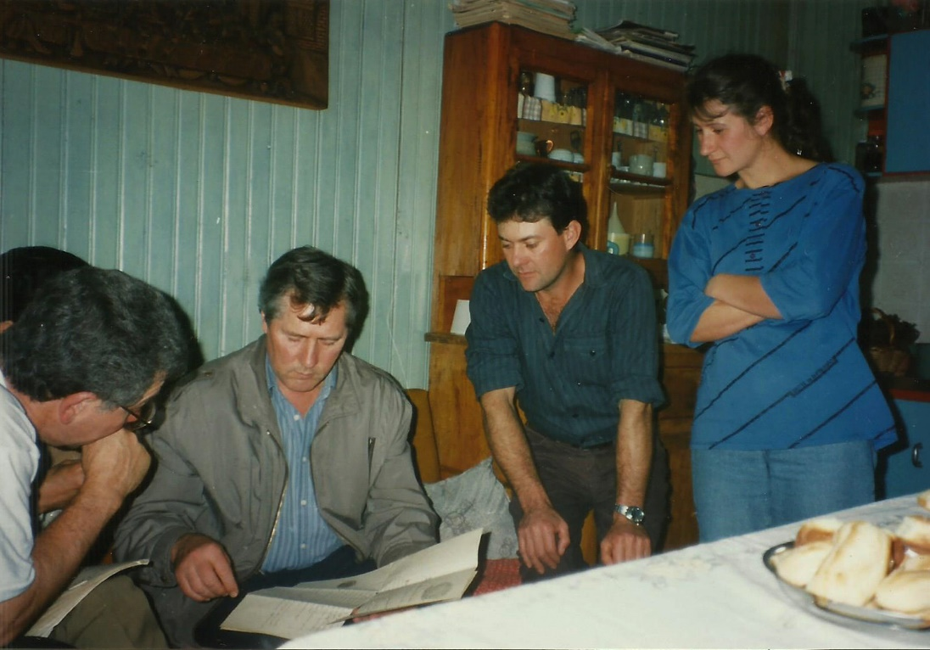
Henri e Monique Gay Balmaz e Pe. Ademar Agostinho Sauthier na casa de Delfina C. Gedoz
Analisando os documentos de Felix Benjamin Gedoz (pai de Gaspar)
Henri Gay Balmaz
Pe. Ademar
Agostinho Sauthier
Moacir Emílio Gedoz
e esposa Neli Isabel
Thums Gedoz

Slide 4
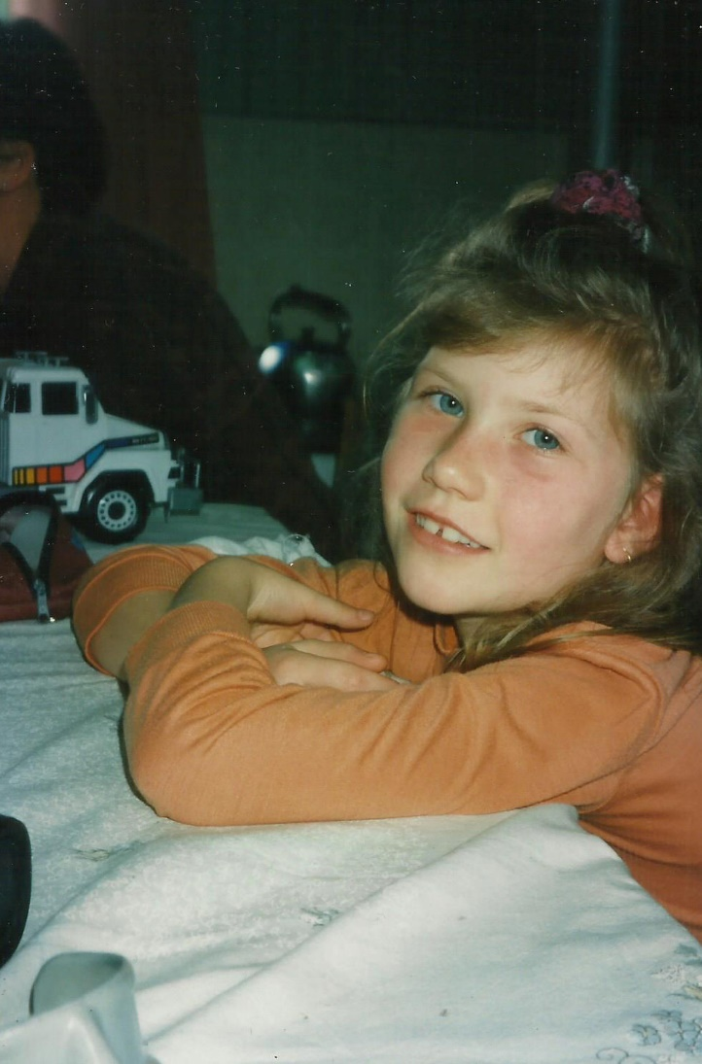
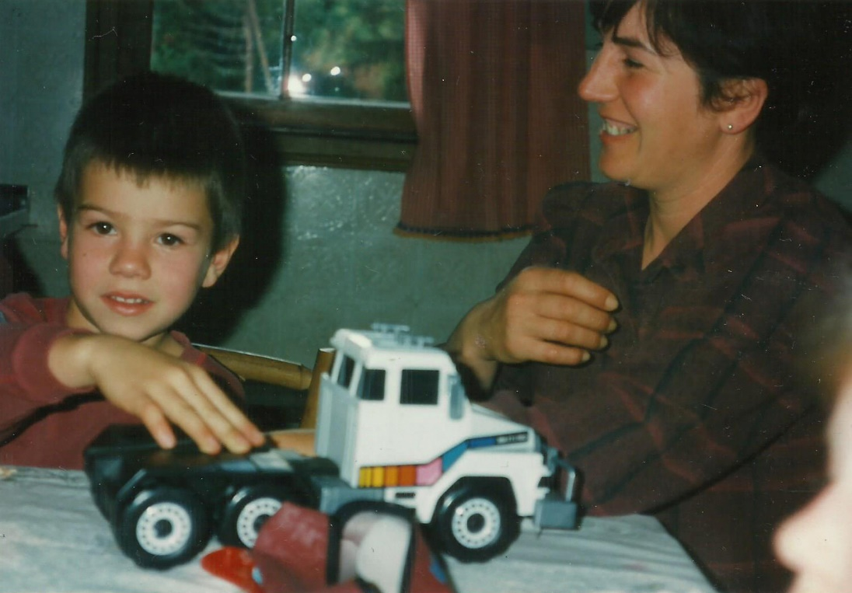
Marinez Fontana Gedoz
seu filho Bruno Gedoz
e sobrinha Letícia Gedoz

Slide 5
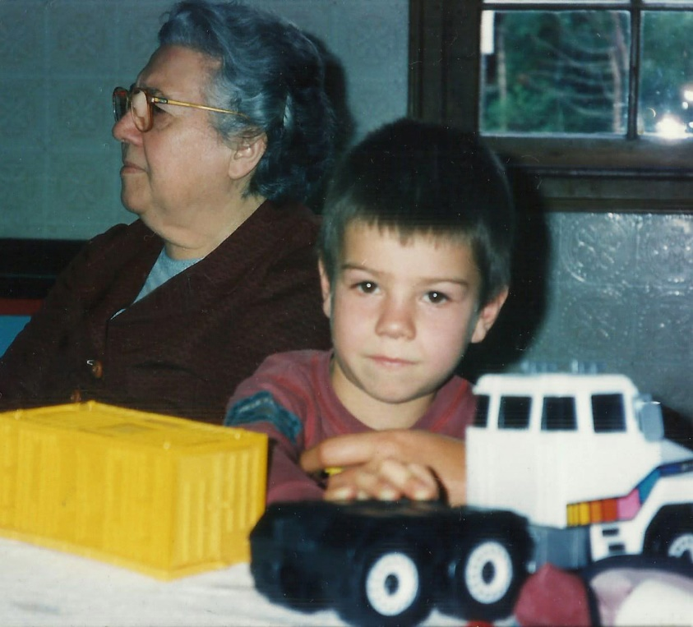
Delfina Canal Gedoz e seu
neto Bruno.
Delfina é
esposa de Antônio Gaspar Gedoz, nora de Felix Benjamin Gedoz e
neta da imigrante Marie Louise Sauthier

Slide 6
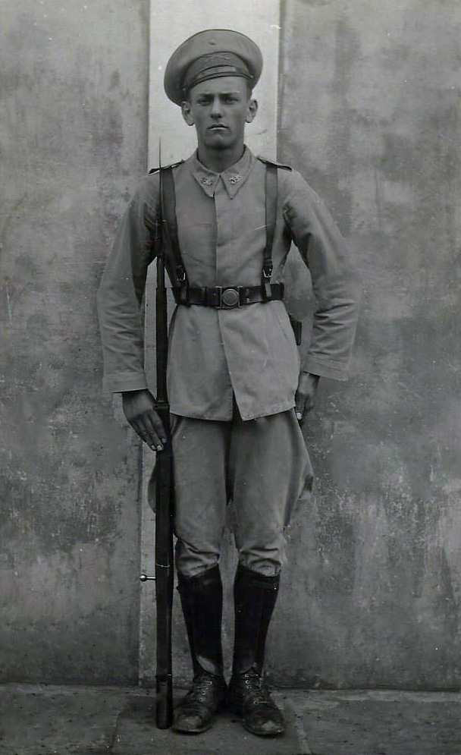
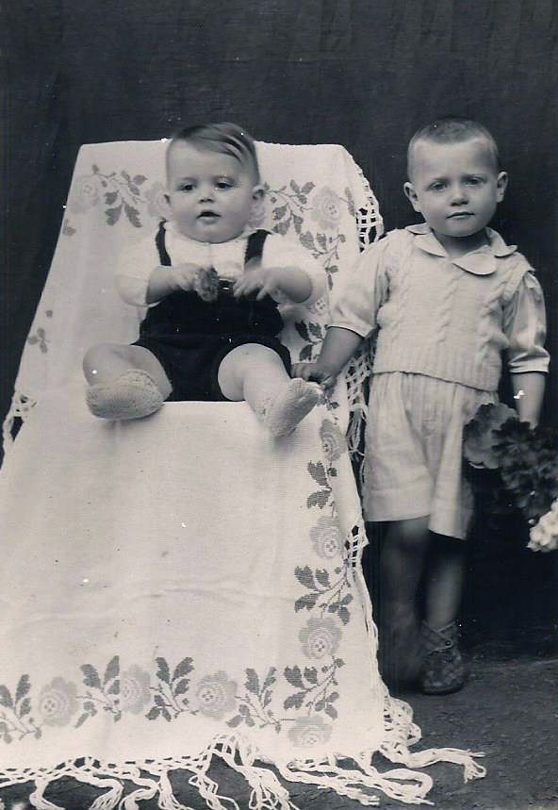
Antônio Gaspar Gedoz
e
seus filhos
Alessio Luiz Gedoz
e Benjamin
Gedoz

Slide 7
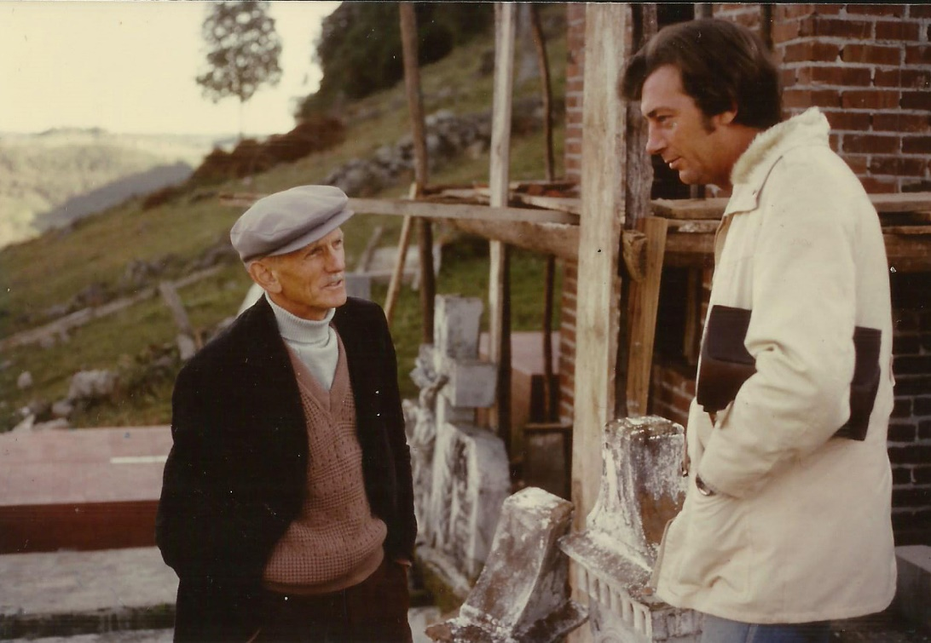
Antônio Gaspar Gedoz
e
Roberto Sauthier no cemitério
da capela de Santa Luiza

Slide 8
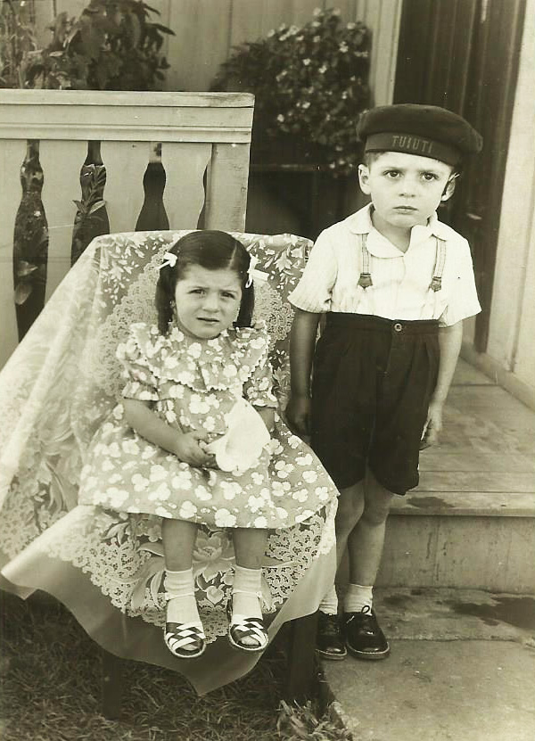
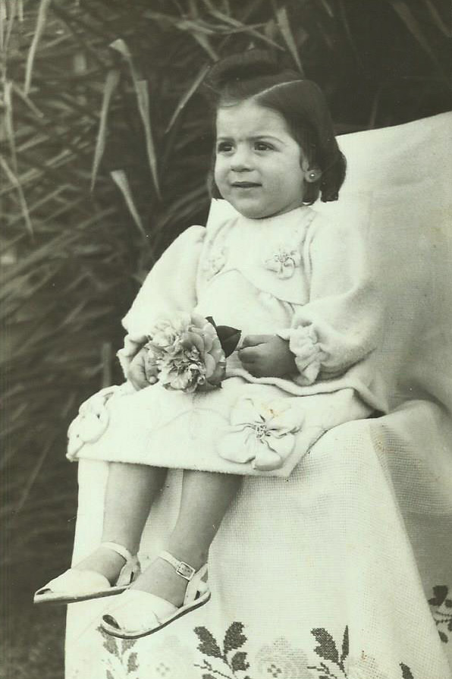
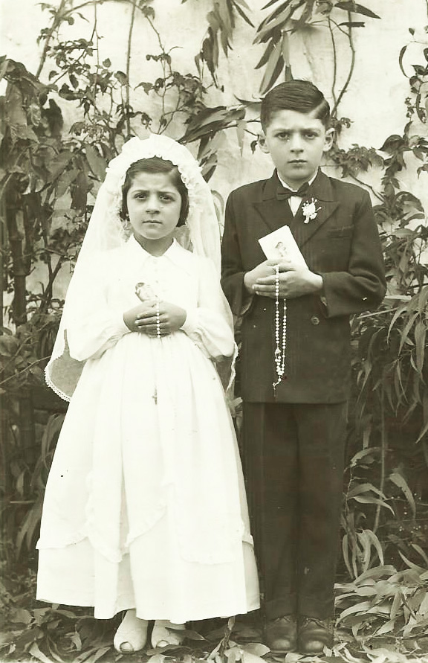
Décio Antônio e Inês Natalina Canal / 1ª Comunhão 

Slide 9
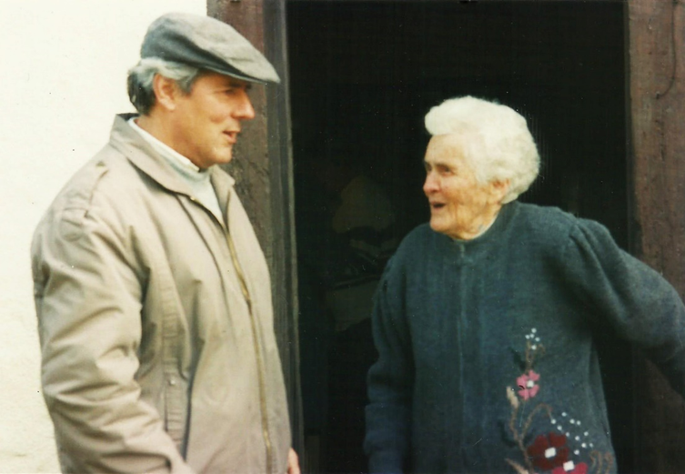
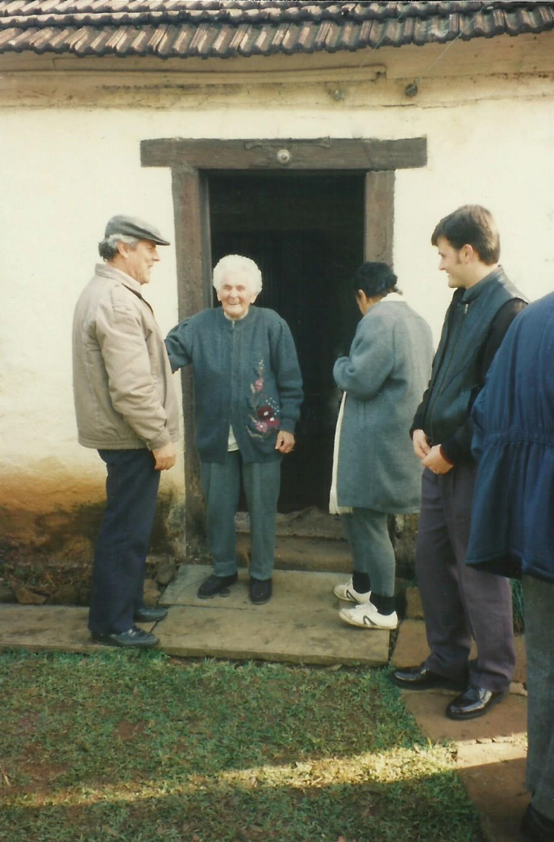
Pe. Ademar Agostinho Sauthier em visita à família do Pe. José Antônio Sauthier
Avó Sra. Anna Dupont Sauthier (c.c. Jose Adolfo Sauthier)

Slide 10
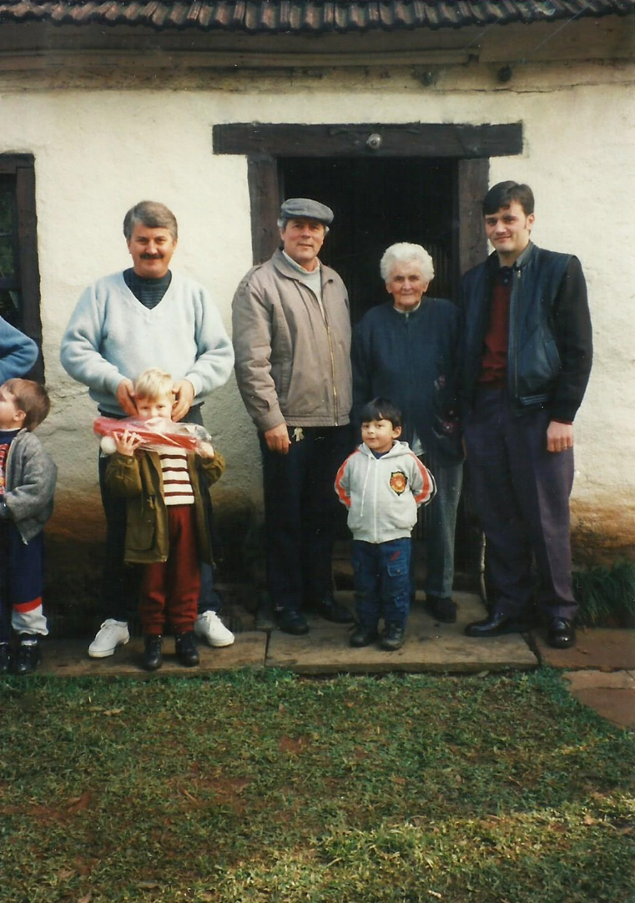
Residência de Anna Dupont Sauthier, avó do
Pe. José Antônio Sauthier
• Darci Dupont
• Rafael Dupont (fº de Darci)
• Pe. Ademar Agostinho Sauthier
• Anna Dupont Sauthier
• Pe. José Antônio Sauthier 
(menino: visitante, não parente)
✶ Pai: Bruno Silvino Anacleto Afonso
Avô: José Adolfo Sauthier (e Anna Dupont)
Bisavô: Emílio Luiz Germano Sauthier
Trisavô: Louis Jacob Sauthier
Tataravô: Joseph Barthélémy Sauthier

Slide 11
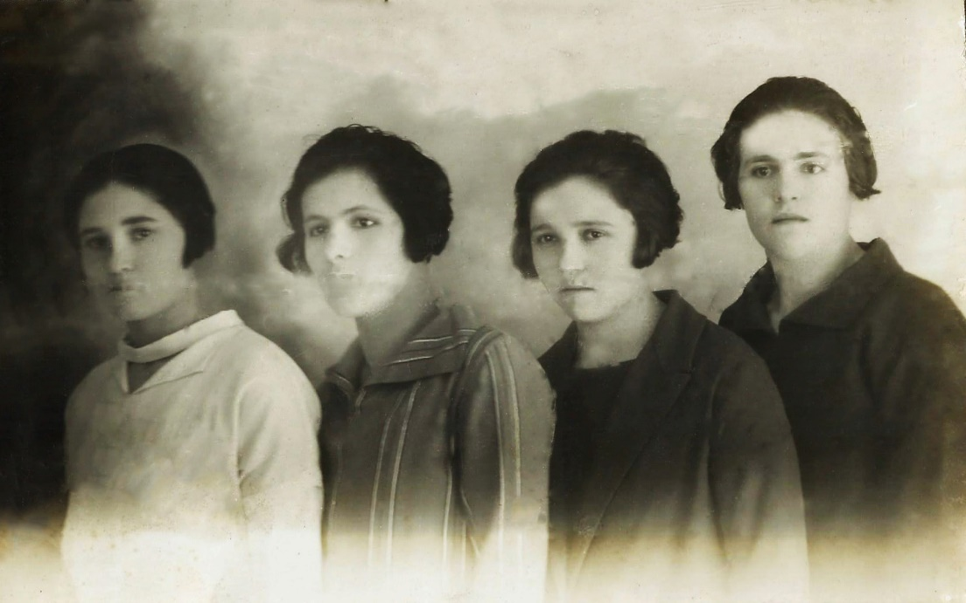
Filhas de Jacques Denicol e Marie Joséphine
Sauthier
Da esq. p/dir.:
•Vilma Nair
• Inocência
Adolfina
• Maria
Marcelina
• Isabel
Justina

Slide 12
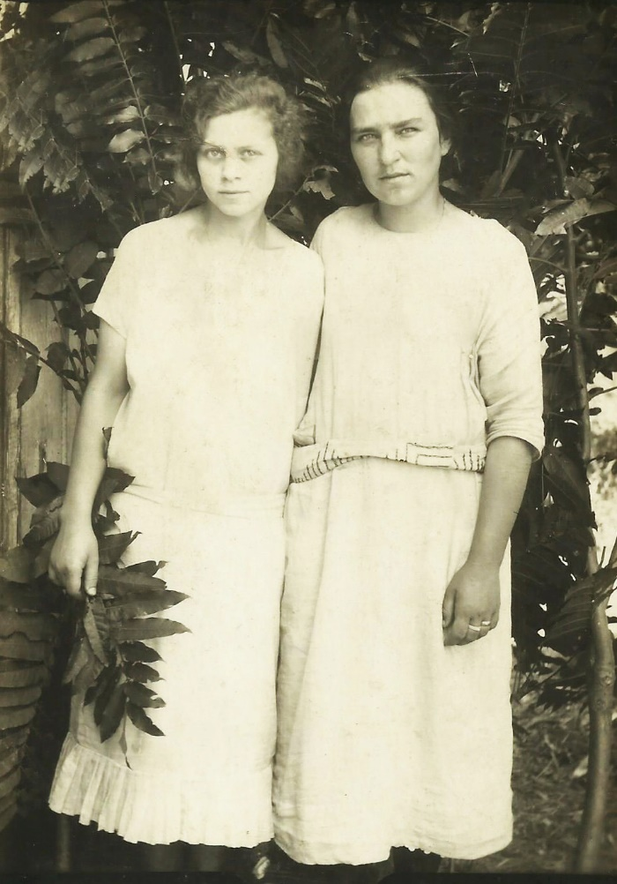
Esther Sauthier Emer
Filha de Alberto José Sauthier e Maria Primmaz, e sua prima
Maria Sauthier Primmaz
Filha de

Slide 13
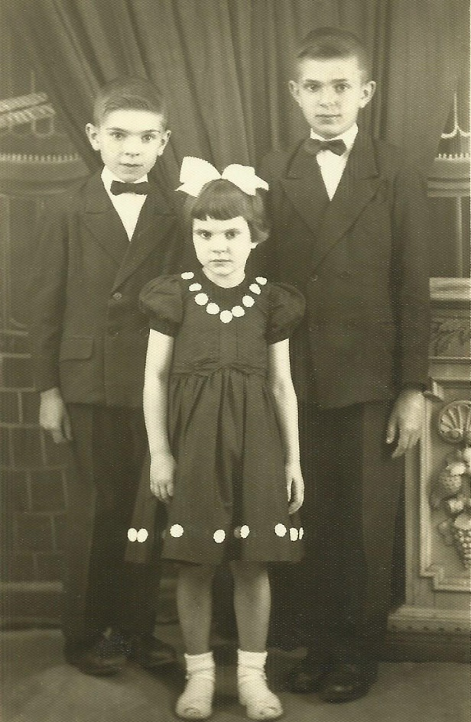
Filhos de Júlio Emer e
Esther Sauthier
• Getúlio Emer (maior)
• Jaime Emer (menor)
• Maria Jandira Emer

Slide 14
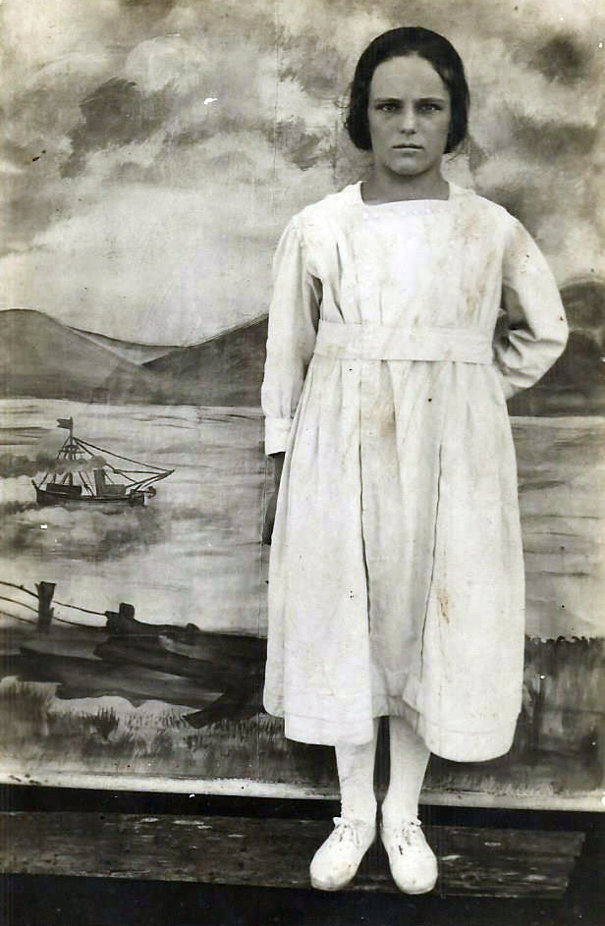
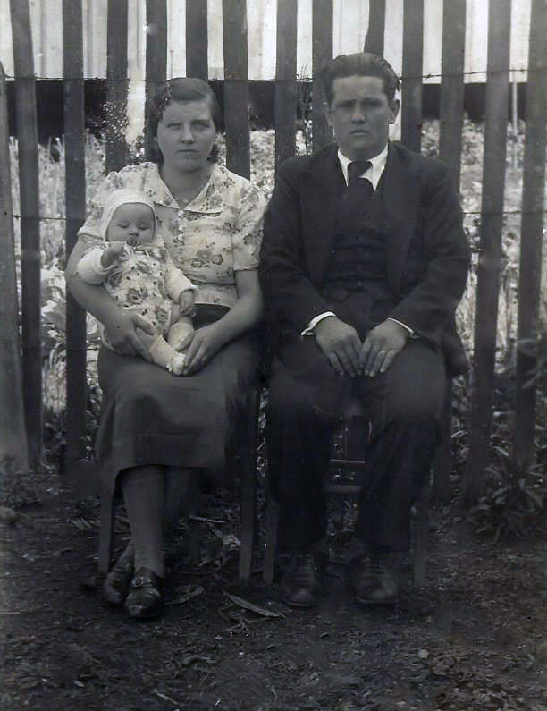
Francisco Affonso Martin e Angélica Joana Sauthier Gedoz
No colo
o filho
Danilo
Gedoz
« 1936
Sophia Felicia Gedoz

Slide 15
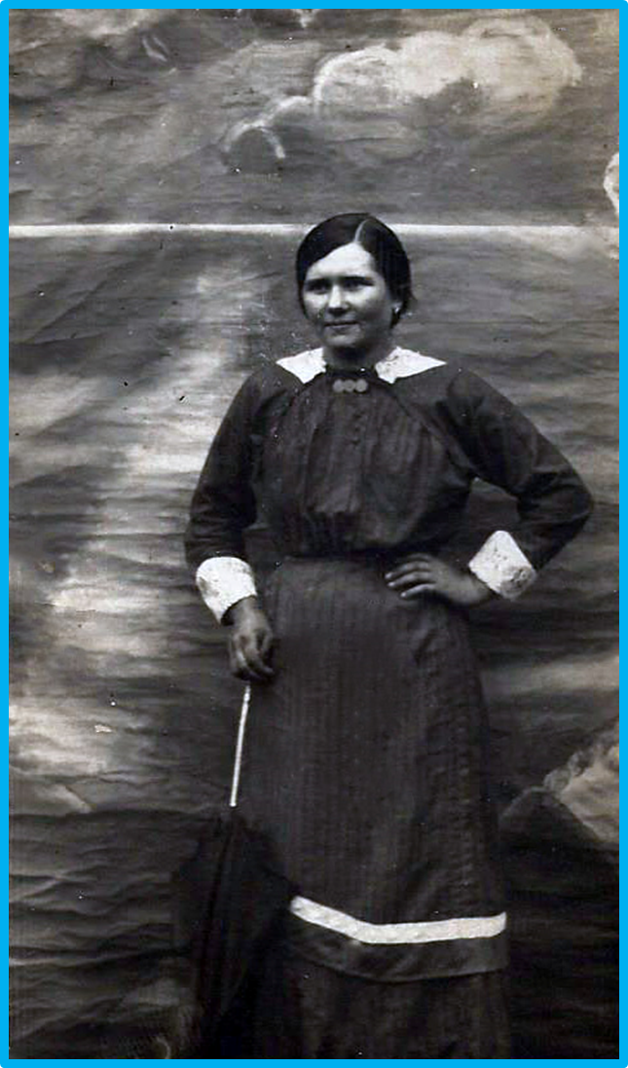
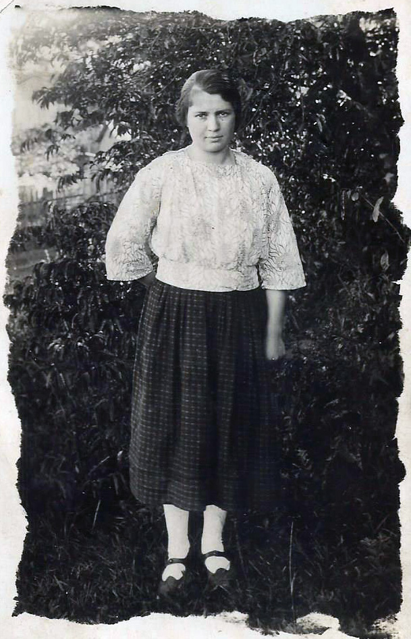
Clara
Adelina
Gedoz Dupont
«
»
Wilma
Serafina
Gedoz
Dupont

Slide 16
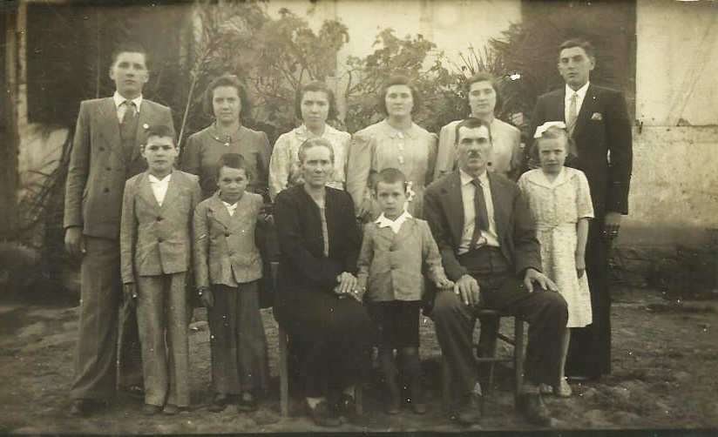
Fam. Clara Adelina Gedoz
e Honório José Dupont
Atrás:
• Genésio Victório  1930
• Nilza Maria  1927
• Honorina Luiza  1925
• Gentila  1923
• Elza Verginia  1922
• Armindo Fermino  1926
Frente:
• Gaspar  1934
• Octávio Reinaldo 1936
• Clara Adelina  1900
• ???????
• Honório José  1898
• Amélia Sophia  1933

Slide 17
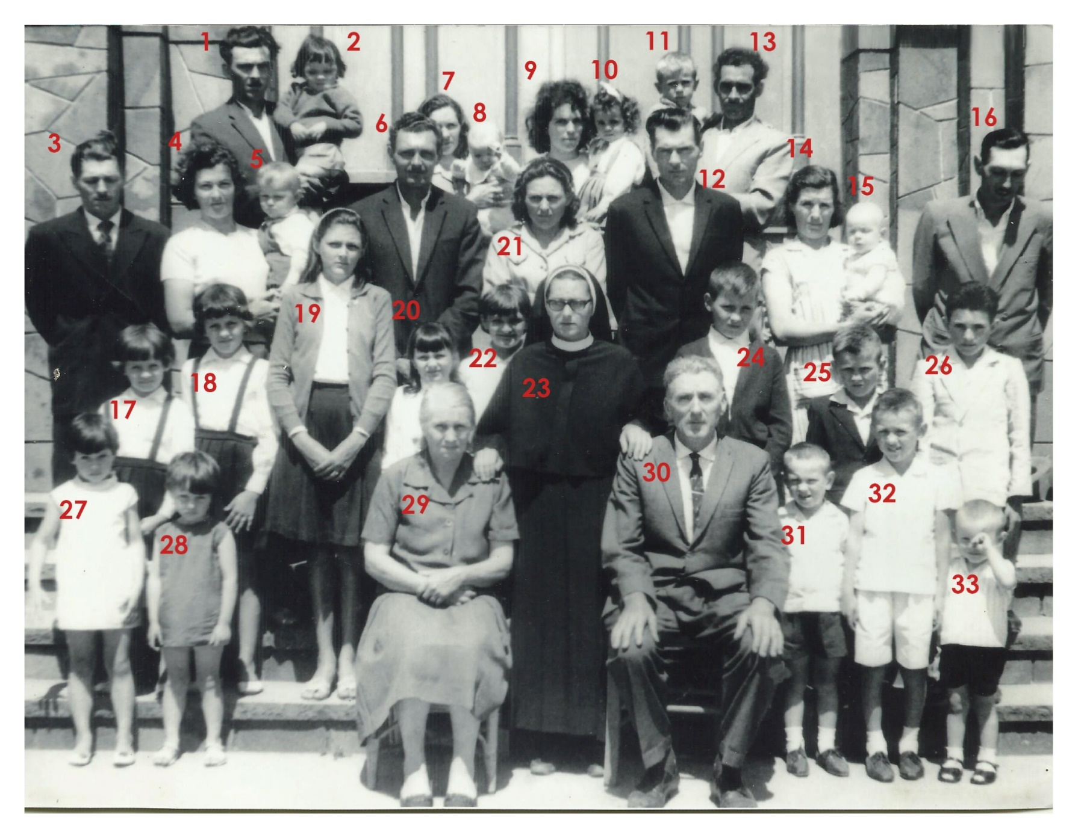
Fam. Wilma Serafina Gedoz e Fermino Pedro Dupont
1 Augustinho Tercilho Rossi  1941
2 Margarete Inês Dupont Rossi  1964
3
4
5
6
7 Liria Margarida Dupont Rossi  1941
8 Josemar Rossi  1967
9 Lídia Elsa Dupont Fachini  1938
10 Diva Inês Fachini  1964
11 Danilo Fachini  1963
12 Narciso Clemente Dupont  1933
13 Silvestre Fachini  1932
14
15
16
17
18
19
20
21
22
23 Irmã Eleonora Sofia Dupont  1940
24
25
26
27
28
29 Wilma Serafina Gedoz Dupont  1904
30 Fermino Pedro Dupont  1904
31
32
33

Slide 18
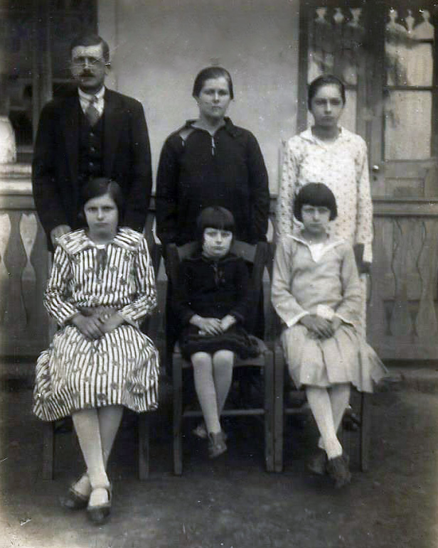
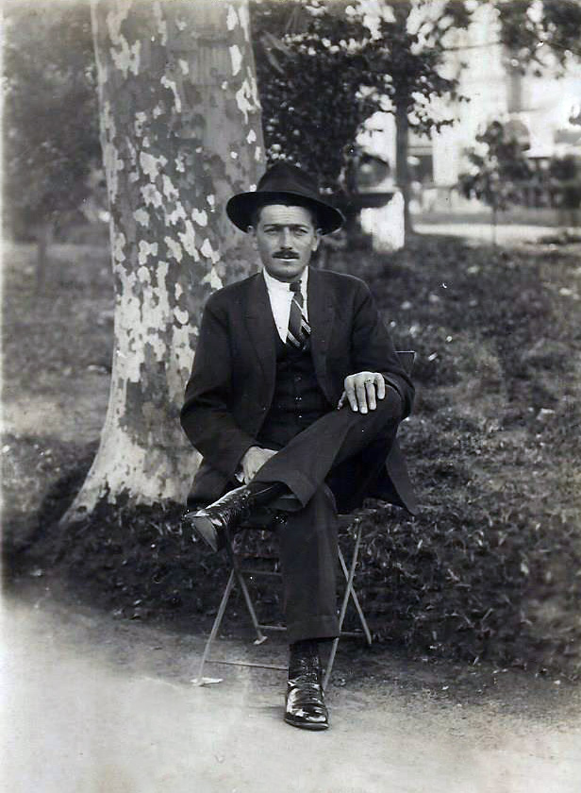
Família de Celeste Maffasioli e Maria Emília Gedoz
Celeste
Maffasioli Maria Emília
Gedoz
• Ercília
• Elisa
Francisca
• Anair Leonora
• Leopoldina
Sophia
Obs: Maria Emília estava grávida de Lourdes Terezinha
Celeste Maffasioli

Slide 19
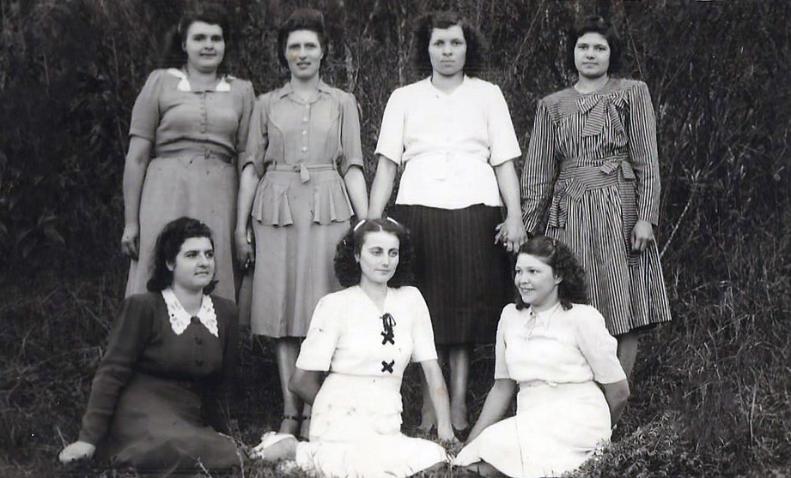
Jovens Amigas de Santa Luiza e Santa Clara Baixa
De pé:
• Lucide Zwirtes
• Inês Josefina
Sauthier
• Clementina
Canal
• Lourdes
Deitos
Sentadas:
• Terezinha
Canal
• Rosa Malvina
Werner
• Cília Dalcin

Slide 20
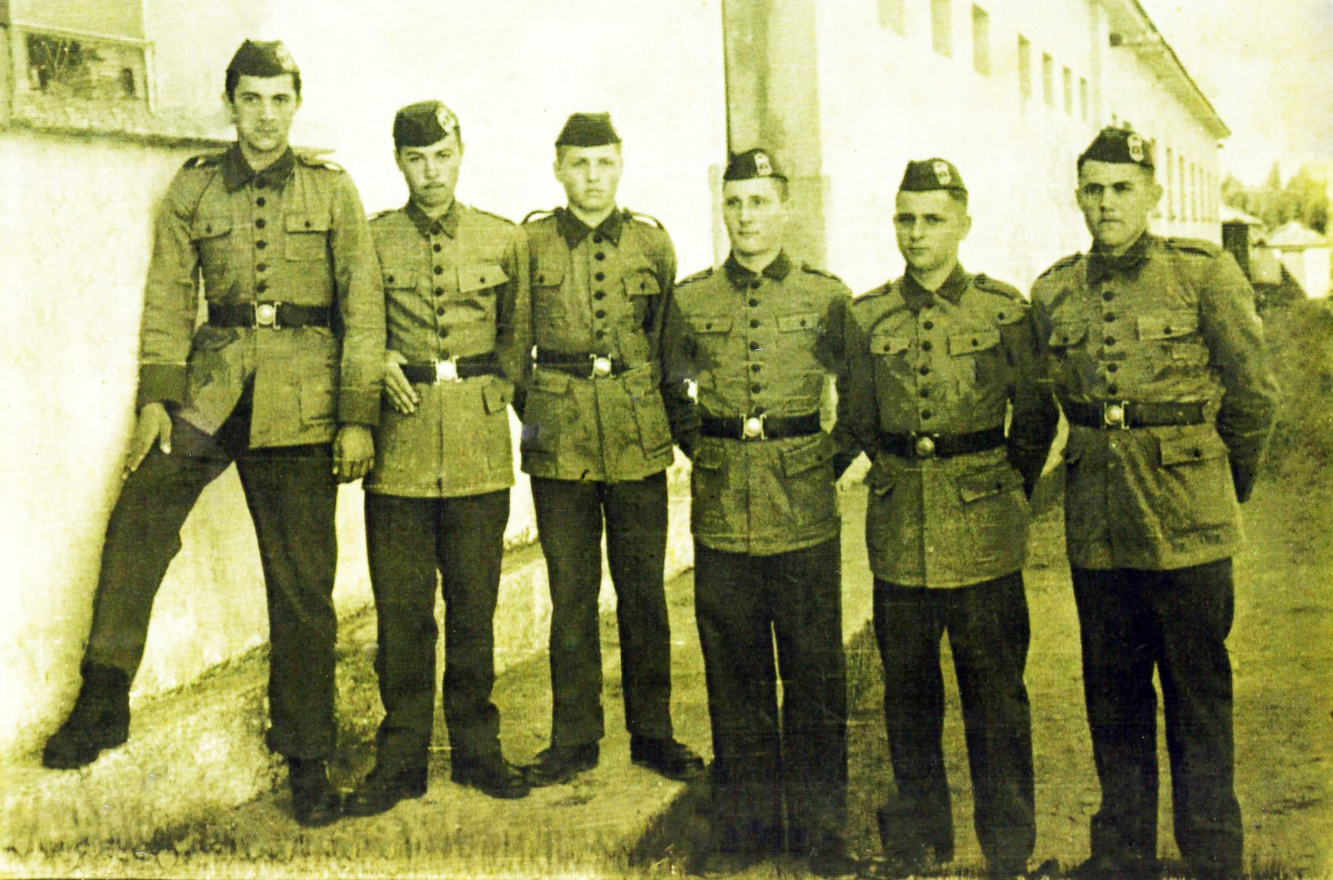
Rogério
Bruno
Sauthier
e seus
colegas
de
serviço
militar
1953 ?

